Slide 1
CI 4231
Construcción
Refuerzo para Hormigón Armado

Slide 2

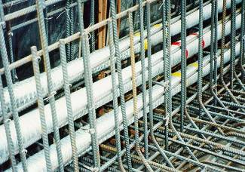
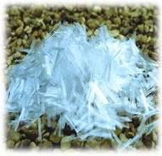
REFUERZOS
Elementos para suplir la falta de resistencia a tracción del hormigón
  Barras de acero
  Cables de acero
  Tendones de fibra de carbono
  Polipropileno

Slide 3
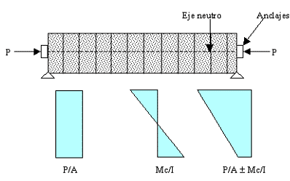
Pre y Post Tensado
Cables adheridos versus cables “envainados”

Slide 4
TIPOS DE ACERO
NCh204:2020 “Barras Laminadas en caliente para Hormigón Armado”
Acero en barras 6m a 12m (φ6 sin intermedios)
  A440H: φ6 a φ32
  A630H: φ8 a φ32
  A700H y A730H (nuevos).
  φ55 y φ60 (nuevos)
Acero en mallas 2,15m x 6,00m
  AT56-50: φ2,6 – 3,0 – 3,4 – 4,0 – 4,2 – 6,0 – 10,0
Acero en rollos (1500 kg): φ6 a φ12, A440H y A630H

Slide 5
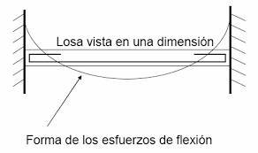
REPRESENTACIÓN EN PLANOS
Losas: Planta estructuras, refuerzos
Suples, reparticiones no indicadas, polines, ranas
Vigas: fierros longitudinales, estribos
Ejemplos.
CUBICACIÓN

Slide 6
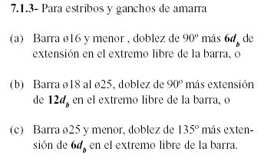
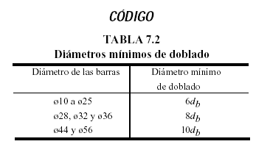

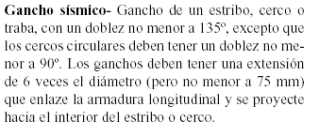
DOBLEZ Y GANCHOS

Slide 7
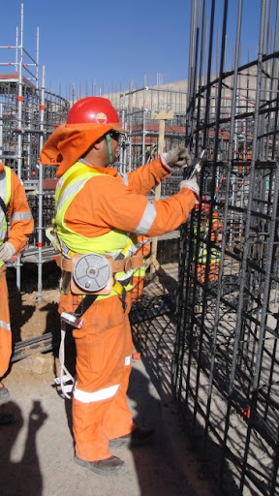
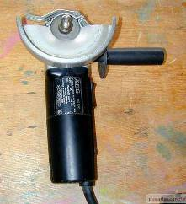
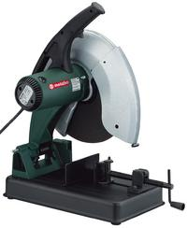
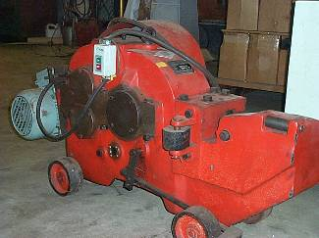
HERRAMIENTAS
Grifa
Mesa de doblado
Estiradora
Máquina para hacer estribos
Tronzadora – Esmeril angular
Guillotina

Slide 8
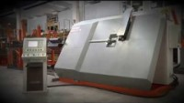
HERRAMIENTAS
Máquina para hacer estribos

Slide 9
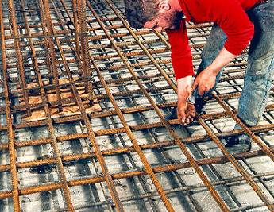
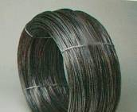
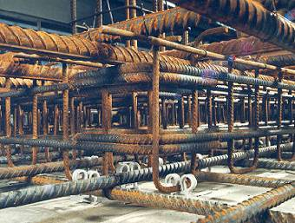
COLOCACIÓN
Enfierrador
  220 a 950 kg/HD
Alambre negro. Amarras
Separadores: calugas, ruedas, torres
NO SOLDAR

Slide 10
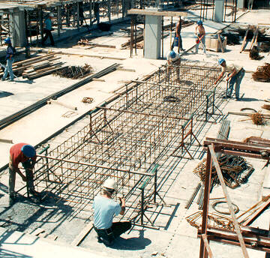
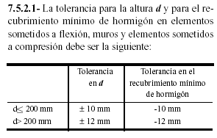
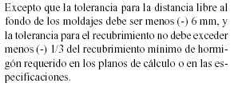

COLOCACIÓN

Slide 11
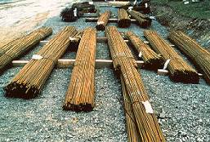
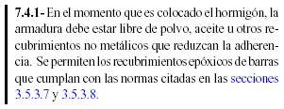
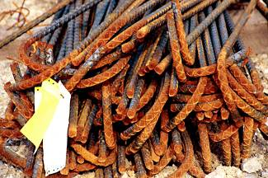
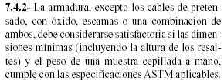
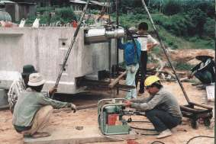
ESTADO DEL ACERO

Slide 12
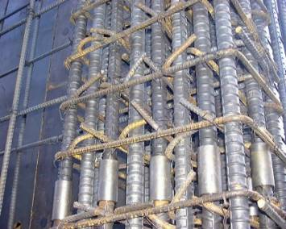
EMPALMES
Empalmar en zonas de menor esfuerzo de flexión. Aproximadamente 1/3 y 2/3 de la luz.
Longitud básica de empalme dada por la norma o especificaciones particulares de la obra.
El traspaso de esfuerzos es a través del hormigón: NO embarrilar con alambre negro.
ALTERNATIVA: CONECTORES MECÁNICOS

Slide 13
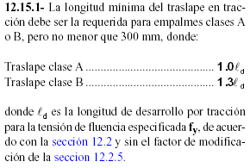
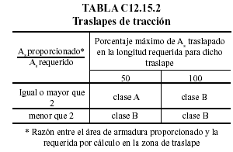
EMPALMES

Slide 14
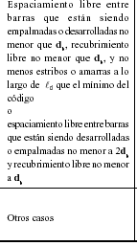
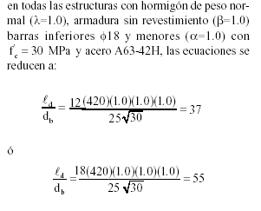
EMPALMES
Recordar 60F

Slide 15
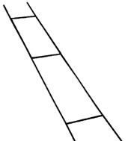
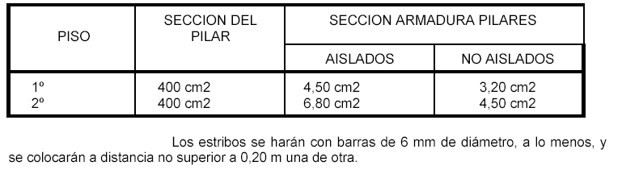
DETALLES ARMADURAS
ESCALERILLAS (cada 6 hiladas)
MÍNIMOS SEGÚN ORDENANZA
http://www.minvu.cl/RepositorioMinvu/Archivos/cvalen/documentos/OGUC.pdf

Slide 16

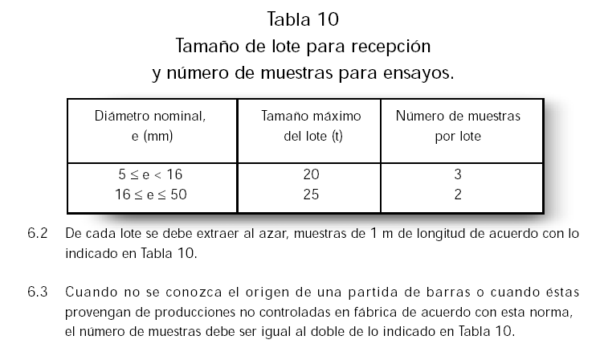
MUESTREO

Slide 17

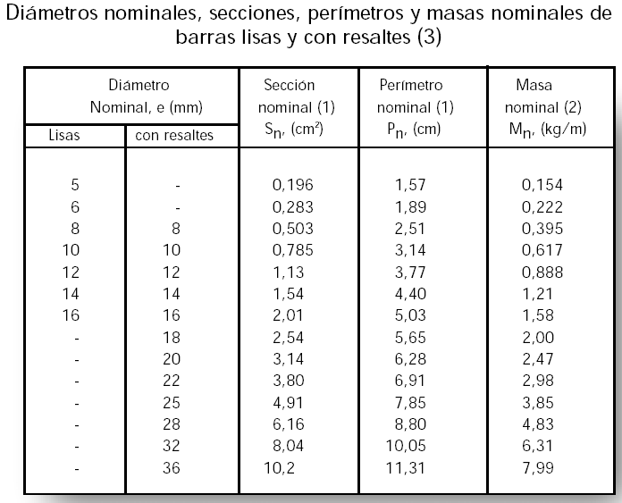
PESOS SEGÚN NORMA

